Slide 1
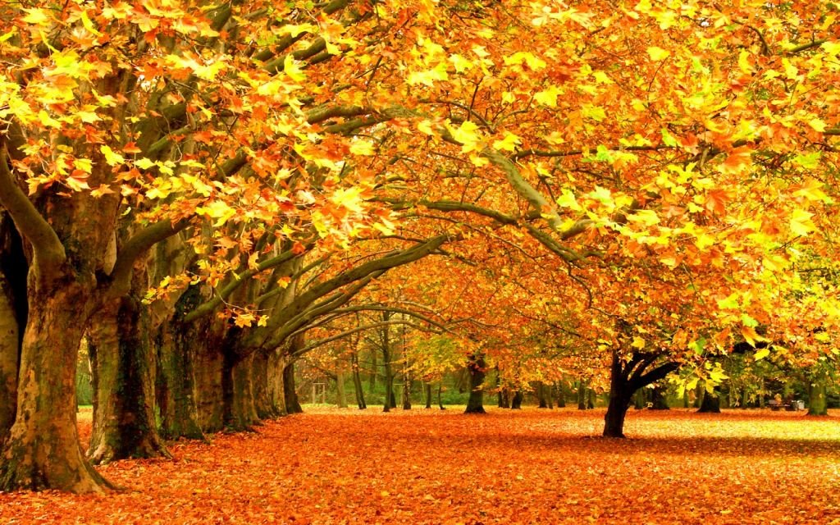
«Прогулка в осенний лес»

Slide 2
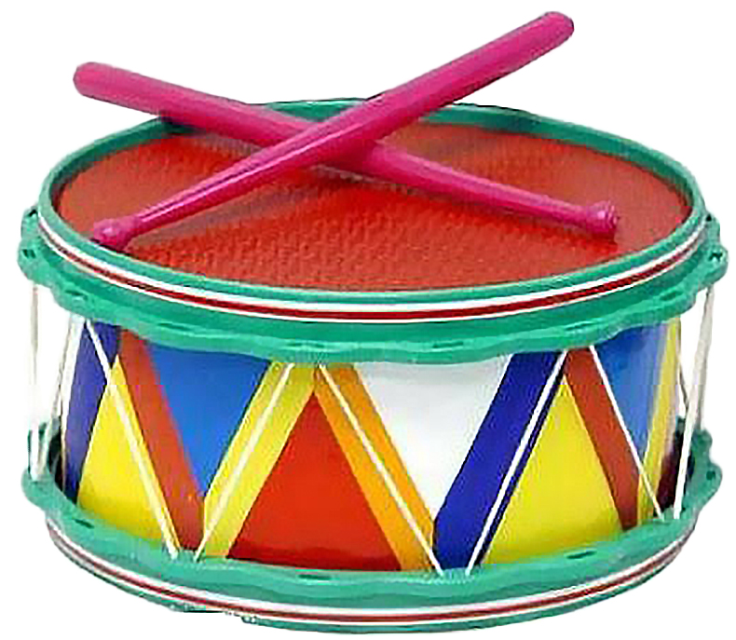
Барабан, барабан — Ты пришёл из жарких стран. От ударов палкой тонкой Ты грохочешь дробью звонкой.
Барабан разбудит всех, Как задорный детский смех. Он своей игрою резкой Тишину разрушит с треском.
Детский строится отряд Потому, что каждый рад. Маршируют дети дружно. В ритм попасть им очень нужно.

Slide 3
